Slide 1

PROJEKTŲ ĮGYVENDINIMO KOKYBĖS UŽTIKRINIMAS VYKDANT DAUGIABUČIŲ GYVENAMŲJŲ PASTATŲ ATNAUJINIMĄ (MODERNIZAVIMĄ)
Lilija Bičkaitienė - VTPSI

Slide 2

PASTATO ATNAUJINIMAS (MODERNIZAVIMAS) PRAKTIŠKAI

Slide 3

STATYBOS DARBŲ VYKDYMAS
(LIETUVOS RESPUBLIKOS STATYBOS ĮSTATYME
NUMATYTOS RANGOVO PRIEVOLĖS)
RANGOVAS PRIVALO (I):
1) LIETUVOS RESPUBLIKOS ĮSTATYMŲ IR KITŲ TEISĖS AKTŲ NUSTATYTA TVARKA PASKIRTI (PASAMDYTI) STATINIO STATYBOS VADOVĄ;
2) PRADĖTI STATINIO STATYBOS DARBUS TIK PO TO, KAI STATYTOJAS (UŽSAKOVAS) PATEIKĖ STATYBĄ LEIDŽIANTĮ DOKUMENTĄ BEI STATINIO PROJEKTĄ IR PAGAL AKTĄ PERDAVĖ STATYBVIETĘ (O RANGOVAS JĄ PRIĖMĖ);
3) VYKDYTI STATYBOS DARBUS PAGAL STATINIO PROJEKTĄ, TAIP PAT VYRIAUSYBĖS ĮGALIOTOS INSTITUCIJOS NUSTATYTAIS ATVEJAIS PAGAL RANGOVO PARENGTĄ STATYBOS DARBŲ TECHNOLOGIJOS PROJEKTĄ, VADOVAUTIS TEISĖS AKTAIS, VYKDYTI VALSTYBINĖS TERITORIJŲ PLANAVIMO IR STATYBOS INSPEKCIJOS PRIE APLINKOS MINISTERIJOS PRIVALOMUOSIUS NURODYMUS, STATINIO SAUGOS IR PASKIRTIES REIKALAVIMŲ VALSTYBINĖS PRIEŽIŪROS INSTITUCIJŲ NUSTATYTUS REIKALAVIMUS, STATINIO PROJEKTO VYKDYMO PRIEŽIŪROS VADOVŲ (ŠIOS PRIEŽIŪROS DALIŲ VADOVŲ) IR STATINIO STATYBOS TECHNINĖS (BENDROSIOS IR SPECIALIOSIOS) PRIEŽIŪROS VADOVŲ NURODYMUS;

Slide 4

STATYBOS DARBŲ VYKDYMAS
RANGOVAS PRIVALO (II):
4) ĮRENGTI PRIE STATYBOS SKLYPO (STATYBVIETĖS) STENDĄ SU INFORMACIJA APIE STATOMĄ STATINĮ, IŠSKYRUS ATVEJUS, KAI STATOMI NESUDĖTINGI STATINIAI AR ATLIEKAMAS STATINIO PAPRASTASIS REMONTAS;
5) UŽTIKRINTI SAUGŲ DARBĄ, GAISRINĘ SAUGĄ IR APLINKOS APSAUGĄ BEI TINKAMAS DARBO HIGIENOS SĄLYGAS STATYBVIETĖJE BEI STATOMAME STATINYJE, TAIP PAT GRETIMOS APLINKOS BEI GAMTOS IR NEKILNOJAMŲJŲ KULTŪROS VERTYBIŲ APSAUGĄ, GRETA STATYBVIETĖS GYVENANČIŲ, DIRBANČIŲ, POILSIAUJANČIŲ IR JUDANČIŲ ŽMONIŲ APSAUGĄ NUO STATYBOS DARBŲ KELIAMO PAVOJAUS, BE TO, NEPAŽEISTI TREČIŲJŲ ASMENŲ GYVENIMO IR VEIKLOS SĄLYGŲ, NURODYTŲ ŠIO ĮSTATYMO 6 STRAIPSNIO 4 DALYJE;

Slide 5

STATYBOS DARBŲ VYKDYMAS
RANGOVAS PRIVALO (III):
6) ĮFORMINTI NORMATYVINIUOSE STATYBOS TECHNINIUOSE DOKUMENTUOSE NURODYTUS STATINIO STATYBOS DOKUMENTUS IR PERDUOTI JUOS STATYTOJUI (UŽSAKOVUI) (JEI ŠIUOS DOKUMENTUS RANGOVAS PRARANDA, JIS TURI SAVO LĖŠOMIS JUOS ATKURTI); ATLIKTI KONSTRUKCIJŲ TYRIMUS BEI ATIDENGTI PASLĖPTAS KONSTRUKCIJAS IR PASLĖPTUS DARBUS;
7) LEISTI VALSTYBINĖS TERITORIJŲ PLANAVIMO IR STATYBOS INSPEKCIJOS PRIE APLINKOS MINISTERIJOS PAREIGŪNAMS BEI STATYTOJO (UŽSAKOVO) IR STATINIO PROJEKTUOTOJO ĮGALIOTIEMS ASMENIMS, KAI TAI SUSIJĘ SU JŲ PAREIGŲ VYKDYMU, NETRUKDOMIEMS PATEKTI Į STATYBVIETES, STATOMUS (REKONSTRUOJAMUS, REMONTUOJAMUS) AR GRIAUNAMUS STATINIUS (JUOSE ESANČIUS BUTUS) BEI MINĖTŲ ASMENŲ REIKALAVIMU PATEIKTI VISUS STATYBOS DOKUMENTUS.

Slide 6

STATYBOS PRIEŽIŪROS RŪŠYS
PASTATŲ ATNAUJINIMO (MODERNIZAVIMO) ATVEJU
ATLIEKAMA STATYBOS PRIEŽIŪRA:
1) STATYBOS TECHNINĖ PRIEŽIŪRA;
2) STATYBOS VALSTYBINĖ PRIEŽIŪRA.

Slide 7

STATINIO STATYBOS TECHNINĖ PRIEŽIŪRA
STATYBOS TECHNINIS PRIŽIŪRĖTOJAS –
UŽSAKOVO DEŠINIOJI RANKA
STATINIO STATYBOS TECHNINIS PRIŽIŪRĖTOJAS PRIVALO:
1) TIKRINTI, KAD STATYBA BŪTŲ ATLIEKAMA PAGAL STATINIO PROJEKTĄ, KONTROLIUOTI STATYBOS METU NAUDOJAMŲ STATYBOS PRODUKTŲ BEI ĮRENGINIŲ KOKYBĘ IR NELEISTI JŲ NAUDOTI, JEIGU JIE NEATITINKA STATINIO PROJEKTO, NORMATYVINIŲ STATYBOS TECHNINIŲ DOKUMENTŲ, NORMATYVINIŲ STATINIO SAUGOS IR PASKIRTIES DOKUMENTŲ, TAIP PAT JEIGU NEPATEIKTI STATYBOS PRODUKTŲ PATEIKIMO Į LIETUVOS RESPUBLIKOS RINKĄ AR TIEKIMO JAI REIKALAVIMUS NUSTATANČIUOSE TEISĖS AKTUOSE NURODYTI DOKUMENTAI;
2) TIKRINTI ATLIKTŲ STATYBOS DARBŲ KOKYBĘ IR MASTĄ, INFORMUOTI STATYTOJĄ (UŽSAKOVĄ) APIE ATLIKTUS STATYBOS DARBUS, KURIE NEATITINKA STATINIO NORMATYVINĖS KOKYBĖS REIKALAVIMŲ;
3) TIKRINTI IR PRIIMTI PASLĖPTUS STATYBOS DARBUS IR PASLĖPTAS STATINIO KONSTRUKCIJAS, DALYVAUTI IŠBANDANT INŽINERINIUS TINKLUS, INŽINERINES SISTEMAS, ĮRENGINIUS, KONSTRUKCIJAS;

Slide 8

STATINIO STATYBOS TECHNINIS PRIŽIŪRĖTOJAS PRIVALO:
4) KARTU SU RANGOVU RENGTI DOKUMENTUS, REIKALINGUS STATYBAI UŽBAIGTI;
5) ATLIKTI BENDROSIOS (BENDRŲJŲ STATYBOS DARBŲ) STATINIO STATYBOS TECHNINĖS PRIEŽIŪROS VADOVO FUNKCIJAS, KOORDINUOTI SPECIALIĄJĄ (SPECIALIŲJŲ STATYBOS DARBŲ) STATINIO STATYBOS TECHNINĘ PRIEŽIŪRĄ IR JOS VADOVŲ VEIKLĄ.

Slide 9
STATINIO STATYBOS TECHNINIS PRIŽIŪRĖTOJAS TURI TEISĘ REIKALAUTI (ĮRAŠYDAMAS Į STATYBOS DARBŲ ŽURNALĄ), KAD RANGOVAS:
1) PATEIKTŲ ATLIKTŲ STATYBOS IR MONTAVIMO DARBŲ, PANAUDOTŲ STATYBOS PRODUKTŲ PATEIKIMO Į LIETUVOS RESPUBLIKOS RINKĄ AR TIEKIMO JAI REIKALAVIMUS NUSTATANČIUOSE TEISĖS AKTUOSE NURODYTUS DOKUMENTUS IR ĮRENGINIŲ KOKYBĘ PATVIRTINANČIUS DOKUMENTUS;
2) PAŠALINTŲ STATINIO PROJEKTO, NORMATYVINIŲ STATYBOS TECHNINIŲ DOKUMENTŲ IR NORMATYVINIŲ STATINIO SAUGOS IR PASKIRTIES DOKUMENTŲ PAŽEIDIMUS;
3) IŠTAISYTŲ STATINIO NORMATYVINĖS KOKYBĖS PAŽEIDIMUS.

Slide 10
STATINIO STATYBOS TECHNINĖ PRIEŽIŪRA
STATINIO STATYBOS TECHNINĖS PRIEŽIŪROS YPATUMAI VYKDANT DAUGIABUČIŲ GYVENAMŲJŲ PASTATŲ ATNAUJINIMĄ (MODERNIZAVIMĄ) IŠDĖSTYTI STR 1.09.05:2002 „STATINIO STATYBOS TECHNINĖ PRIEŽIŪRA“ VIII SKYRIUJE
STATINIO STATYBOS TECHNINIS PRIŽIŪRĖTOJAS PAGAL KOMPETENCIJĄ ATSAKO UŽ PASTATYTO STATINIO NORMATYVINĘ KOKYBĘ
NAUJAUSIAS STR 1.09.05:2002 PAKEITIMAS –ATSISAKYTA MODERNIZUOJAMO PASTATO TIKRINIMO GRAFIKŲ, NUSTATANT PRIEVOLĘ TECHNINIAM PRIŽIŪRĖTOJUI BŪTI STATYBVIETĖJE PRADEDANT KIEKVIENĄ NAUJĄ STATYBOS DARBŲ TECHNOLOGINĮ PROCESĄ IR JO EIGOJE NE REČIAU KAIP 2 KARTUS PER SAVAITĘ
MODERNIZUOJAMŲ PASTATŲ TECHNINĖ PRIEŽIŪRA –
NĖRA SUDĖTINGA, TAČIAU PRIVALO BŪTI KRUOPŠTI

Slide 11

STATYBOS VALSTYBINĖ PRIEŽIŪRA
VALSTYBINĖS TERITORIJŲ PLANAVIMO IR STATYBOS INSPEKCIJOS PRIE APLINKOS MINISTERIJOS FUNKCIJOS
(VYKDANT MODERNIZUOJAMŲ STATINIŲ STATYBOS VALSTYBINĘ PRIEŽIŪRĄ)
SLD TEISĖTUMO TIKRINIMAS;
SPECIALIŲJŲ ARCHITEKTŪRINIŲ IR SAUGOMŲ TERITORIJŲ REIKALAVIMŲ ATITIKTIES TEISĖS AKTAMS TIKRINIMAS;
PRISIJUNGIMO SĄLYGŲ TIKRINIMAS;
STATYBOS DALYVIŲ VEIKLOS ATITIKTIES TEISĖS AKTAMS TIKRINIMAS;
STATYBOS VYKDYMO TEISĖTUMO TIKRINIMAS;
STATYBOS UŽBAIGIMO PROCEDŪRŲ ATLIKIMAS;
ĮSTATYME NUMATYTŲ ADMINISTRACINIŲ AKTŲ IŠDAVIMAS;
STATOMŲ STATINIŲ AVARIJŲ TYRIMAS;
PRAŠYMŲ, SKUNDŲ, PRANEŠIMŲ NAGRINĖJIMAS;
KONSULTACIJOS IR METODINĖ PAGALBA;
PREVENCIJA, MAŽINANT PAŽEIDIMŲ SKAIČIŲ;
KITI ĮSTATYME, TEISĖS AKTUOSE NUMATYTI SU STATYBŲ VALSTYBINE PRIEŽIŪRA SUSIJĘ VEIKSMAI

Slide 12

STATYBŲ TIKRINIMAS
SIEKTI, KAD ATNAUJINAMŲ (MODERNIZUOJAMŲ)
PASTATŲ STATYBĄ BŪTŲ VYKDOMA TEISĖS AKTŲ NUSTATYTA TVARKA – TAI INSPEKCIJOS ATLIEKAMOS STATYBOS VALSTYBINĖS PRIEŽIŪROS PRIORITETAS
ORGANIZUOJAME PATIKRAS STATYBVIETĖSE BE IŠANKSTINIO PERSPĖJIMO;
Į PATIKRAS STATYBVIETĖSE KVIEČIAMĖS VALSTYBINĘ DARBO INSPEKCIJĄ (VDI);
PATIKRINIMUS STATYBVIETĖSE ATLIEKAME KARTU SU BŪSTO ENERGIJOS TAUPYMO AGENTŪRA (BETA);

Slide 13

STATYBOS VALSTYBINĖ PRIEŽIŪRA
STATYBŲ TIKRINIMAS
TIEK MODERNIZUOJAMŲ NAMŲ STATYBA, TIEK IR TECHNINIŲ PRIŽIŪRĖTOJŲ VEIKLA TIKRINAMA NAUDOJANT SPECIALIUS KONTROLINIUS KLAUSIMYNUS
KLAUSIMYNAI VIEŠAI PASKELBTI INSPEKCIJOS INTERNETO SVETAINĖJE (www.vtpsi.lt), TODĖL STATYBOS DALYVIAI TURI GALIMYBĘ SUSIPAŽINTI SU TEISĖS AKTŲ REIKALAVIMAIS, TIKRINAMAIS ASPEKTAIS IR NAUDOTI KLAUSIMYNUS SAVIKONTROLEI
INSPEKCIJOS TIKSLAS YRA NE TIK BAUSTI, BET IR PADĖTI, PAAIŠKINTI, PAKONSULTUOTI
(TODĖL SAVIKONTROLEI SKELBIAME KLAUSIMYNUS, RENGIAME SEMINARUS)

Slide 14

REIKŠMINGI PAŽEIDIMAI (už kuriuos numatyta administracinė atsakomybė)
STATYBA VYKDOMA NETURINT LEIDIMO IR / AR PROJEKTO;
NEPATEIKTA INFORMACIJA APIE STATYBOS PAGRINDINIŲ SRIČIŲ VADOVŲ PASAMDYMĄ (PASKYRIMĄ);
RANGOVAS NETURI DOKUMENTO, SUTEIKIANČIO VYKDYTI STATYBOS DARBUS YPATINGUOSE STATINIUOSE;
PAGRINDINIŲ SRIČIŲ VADOVAI NETURI DOKUMENTŲ, APTVIRTINANČIŲ JŲ TEISĘ VADOVAUTI ATITINKAMAI SRIČIAI;
PER NUSTATYTĄ TERMINĄ NEPAŠALINTI STATYBOS DALYVIŲ ANKSČIAU PADARYTI PAŽEIDIMAI;
NĖRA PASKIRTAS (PASAMDYTAS) STATYBOS VADOVAS;
NEGAUTAS LEIDIMAS DARBŲ ATLIKIMUI VALSTYBINĖJE ŽEMĖJE AR LAIKINAM ŽEMĖS NAUDOJIMUI STATYBOS METU;
NEPILDOMAS STATYBOS DARBŲ ŽURNALAS;
NEVYKDOMI NURODYMAI, ĮRAŠYTI STATYBOS DARBŲ ŽURNALE;
PROJEKTO PAKEITIMAI NEUŽFIKSUOTI STATYBOS DARBŲ ŽURNALE;

Slide 15

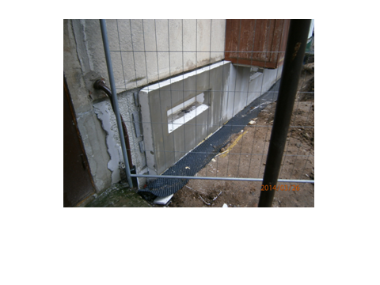
REIKŠMINGI PAŽEIDIMAI (už kuriuos numatyta administracinė atsakomybė)
NE PAGAL PROJEKTĄ ĮRENGTA:
- IŠORĖS SIENŲ SUDĖTINĖ TERMOIZOLIACINĖ MEDŽIAGA;
- STOGO TERMOIZOLIACINIS IR HIDROIZOLIACINIS SLUOKSNIAI, PARAPETŲ ATNAUJINIMAS;
- SIENŲ, PERDANGOS TERMOIZOLIACINIS SLUOKSNIS;
PAKEISTŲ LANGŲ IR LAUKO DURŲ
ANGOKRAŠČIAI, IŠORĖS PALANGIŲ
NUOLYDŽIAI,
SANDARUMAS PO PALANGĖMIS

Slide 16
REIKŠMINGI PAŽEIDIMAI (už kuriuos numatyta administracinė atsakomybė)
NĖRA ATITIKTIES DOKUMENTŲ:
IŠORĖS SIENŲ SUDĖTINĖS TERMOIZOLIACINĖS SISTEMOS;
SIENŲ (KAI NENAUDOJAMAS ISTS), RŪSIO PERDANGŲ IR STOGO TERMOIZOLIACINIŲ MEDŽIAGŲ;
HIDROIZOLIACINIŲ MEDŽIAGŲ;
- IŠORĖS SIENŲ APDAILOS MEDŽIAGŲ
ATITIKTIES DOKUMENTUOSE TECHNINIAI RODIKLIAI NEATITINKA PROJEKTE NURODYTŲ:
ISTS (KAI ATITIKTIES DOKUMENTUOSE NURODYTI SISTEMOS RODIKLIAI);
TERMOIZOLIACINIŲ MEDŽIAGŲ (KAI NENAUDOJAMA ISTS);
HIDROIZOLIACINIŲ MEDŽIAGŲ;
IŠORĖS SIENŲ APDAILOS MEDŽIAGŲ.

Slide 17

IŠDUOTI SLD
MODERNIZUOJAMIEMS
PASTATAMS
išduota SLD
464
iki 2014 m.
341 SLD
IKI
2014-06-30
164 SLD
2013 m. – išduota 141 statybos užbaigimo aktų modernizuotiems gyvenamiesiems pastatams;
iki 2014-07-01 – užbaigta 70 pastatų.
Per 2013 m. VTPSI patikrino visus modernizuojamus pastatus, kuriuose vyko statybos darbai
Per 2014 metus bus patikrinti visi statomi modernizuojami pastatai.
per 2014 m. gegužės mėn.
54 SLD
Notes:
17
17
17
17
17

Slide 18
STATYBOS VALSTYBINĖ PRIEŽIŪRA
PATIKRINIMŲ METU NUSTATYTŲ TRŪKUMŲ PAVYZDŽIAI

Slide 19

PROJEKTAVIMO TRŪKUMAI
PROJEKTAVIMO KAIDOS – KELIAS Į STATYBOS BROKĄ
DAŽNIAUSIAI PASITAIKANČIOS PROJEKTAVIMO KLAIDOS:
NEPAKANKAMAS REIKIAMŲ MAZGŲ DETALIZAVIMAS, PVZ.:
NENURODOMI PARAPETŲ AUKŠČIAI; NEPATEIKTI IŠORINIŲ PALANGIŲ APSKARDINIMO; LAUKO DURŲ TVIRTINIMO; ANGOKRAŠČIŲ ŠILTINIMO; PERDANGOS ŠILTINIMO SLUOKSNIŲ VĖDINIMO; KARNIZO ŠILTINIMO IR KT. MAZGAI.
NENUMATYTAS SUSIDĖVĖJUSIŲ STOGO LAIKANČIŲ KONSTRUKCIJŲ SUSTIPRINIMAS / PAKEITIMAS, NUSPRENDUS KEISTI STOGO DANGĄ.
NEATSIŽVELGIAMA Į PASTATŲ FAKTINĘ IŠVAIZDĄ, PVZ.:
(BALKONŲ STIKLINIMAS; STOGO IŠVAIZDA).
PRIEŠTARAVIMAI PROJEKTE, PVZ.:
PAGAL AIŠKINAMĄJĮ RAŠTĄ BALKONAI STIKLINAMI, O FASADO BRĖŽINIUOSE IR TECHNINĖSE SPECIFIKACIJOSE TAI NENUMATYTA.

Slide 20
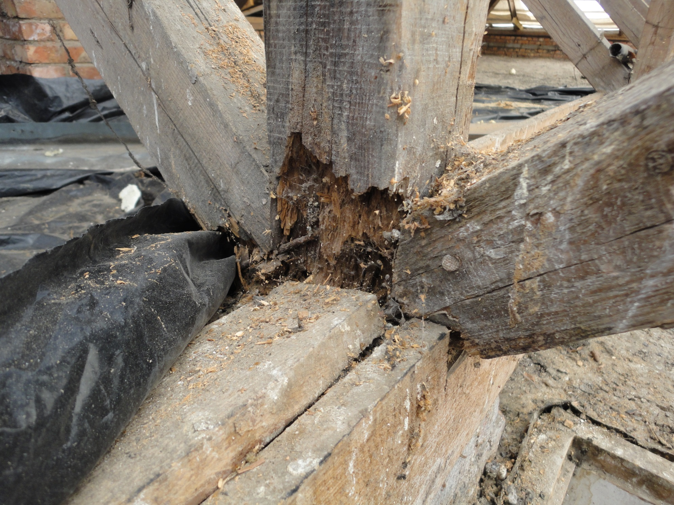
Šlaitinio stogo „renovacija“
Notes:
2014-06 Šlaitinio stogo „renovacija“

Slide 21
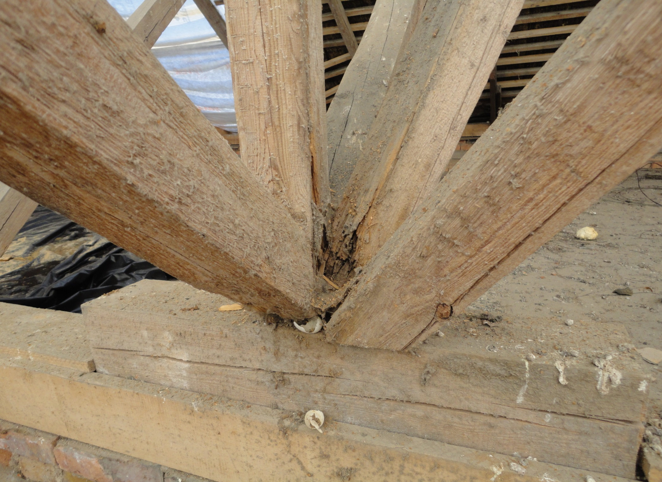
Šlaitinio stogo „renovacija“
Notes:
2014-06 Šlaitinio stogo „renovacija“

Slide 22
PROJEKTAVIMO TRŪKUMŲ PREVENCIJA
STATINIO STATYBOS TECHNINIS PRIEŽIŪRĖTOJAS SUŽINOJĘS, KAD STATINIO PROJEKTO SPRENDINIAI NEATITINKA FAKTIŠKŲ STATYBOS SĄLYGŲ ARBA DĖL KITŲ PRIEŽASČIŲ NEGALI BŪTI REALIZUOJAMI, KREIPIASI Į STATYTOJĄ (UŽSAKOVĄ), O, JAM PAVEDUS, – Į STATINIO PROJEKTUOTOJĄ DĖL PROJEKTINIŲ SPRENDINIŲ KOREGAVIMO (STR 1.09.05:2002 „STATINIO STATYBOS TECHNINĖ PRIEŽIŪRA 33.10. PUNKTAS)
VTPSI SKIRIA DAUG DĖMESIO STATYBOS TECHNINIŲ PRIŽIŪRĖTOJŲ VEIKLOS PRIEŽIŪRAI
INSPEKCIJOS PAREIGŪNAMS PAREIKALAVUS, TRŪKUMAI DAŽNIAUSIAI NEDELSIANT PAŠALINAMI

Slide 23

PROJEKTAVIMO TRŪKUMŲ PASĖKMIŲ PAVYZDŽIAI

Slide 24
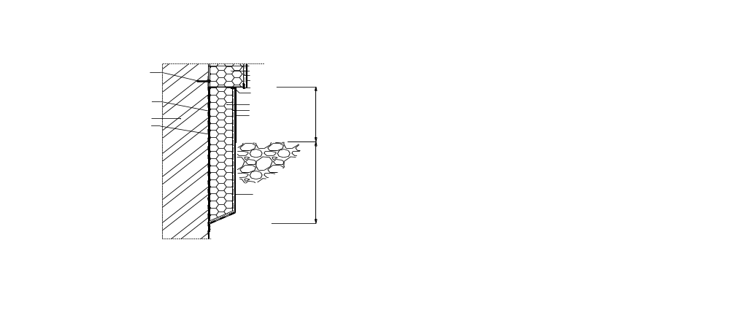
COKOLIO APŠILTINIMO SLUOKSNIO ĮGYLINIMAS
>300 mm
>500 mm
Notes:
STR

Slide 25
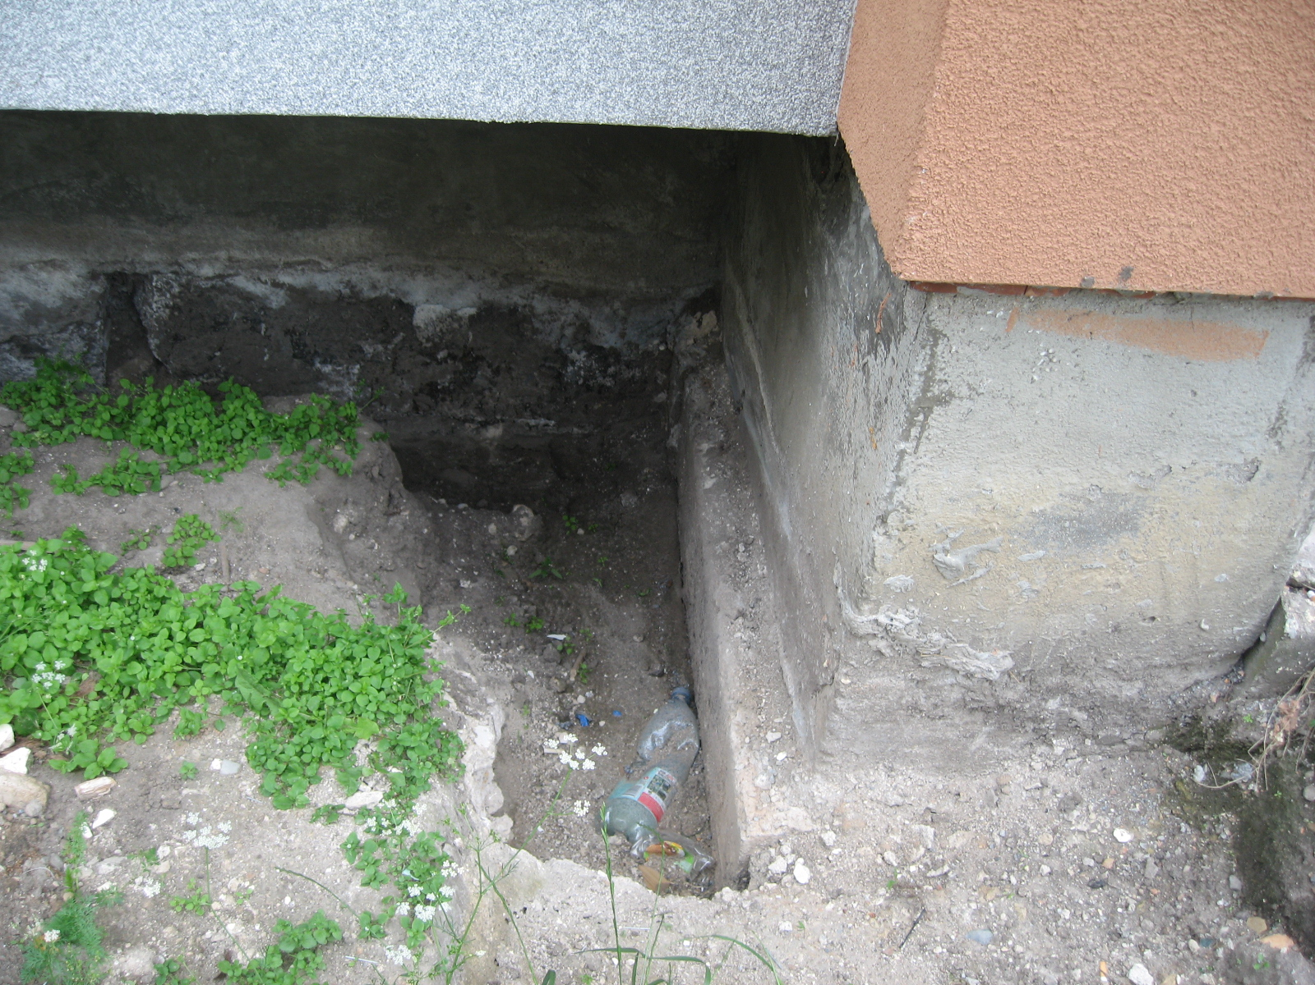
Šiltinant cokolį, šiltinimo sluoksnis turi būti įgilinamas į gruntą ne mažiau kaip 50 cm. Atsikasta apie 40 cm.
Notes:
2014-06 Šiltinant cokolį, šiltinimo sluoksnis turi būti įgilinamas į gruntą ne mažiau kaip 50 cm. Atsikasta apie 40 cm.

Slide 26
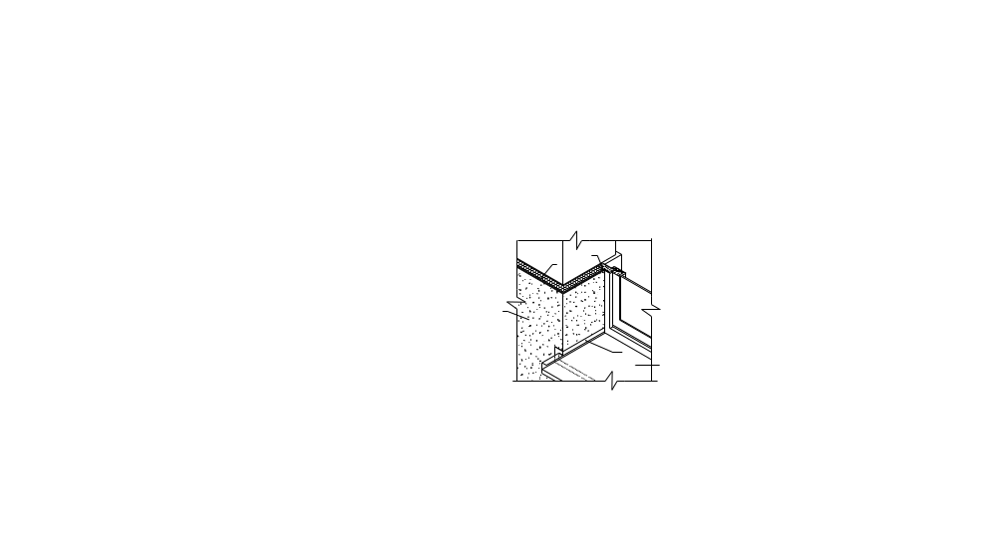
IŠORINIŲ PALANGIŲ SKARDINIMAS
Notes:
STR

Slide 27
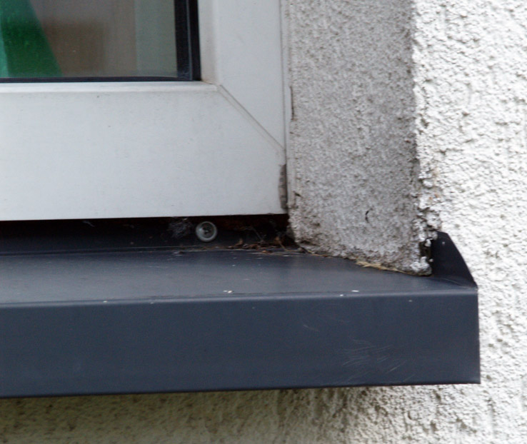
Skardinė palangė išlankstyta ir sumontuota ne pagal STR reikalavimus
Notes:
Skardinė palangė išlankstyta ir sumontuota ne pagal STR reikalavimus

Slide 28
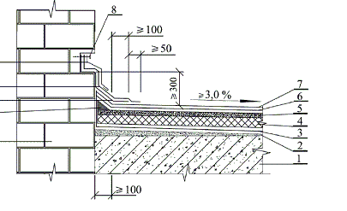
STOGO SANDŪROS SU VERTIKALIAIS PAVIRŠIAIS MAZGAS
Notes:
STR

Slide 29
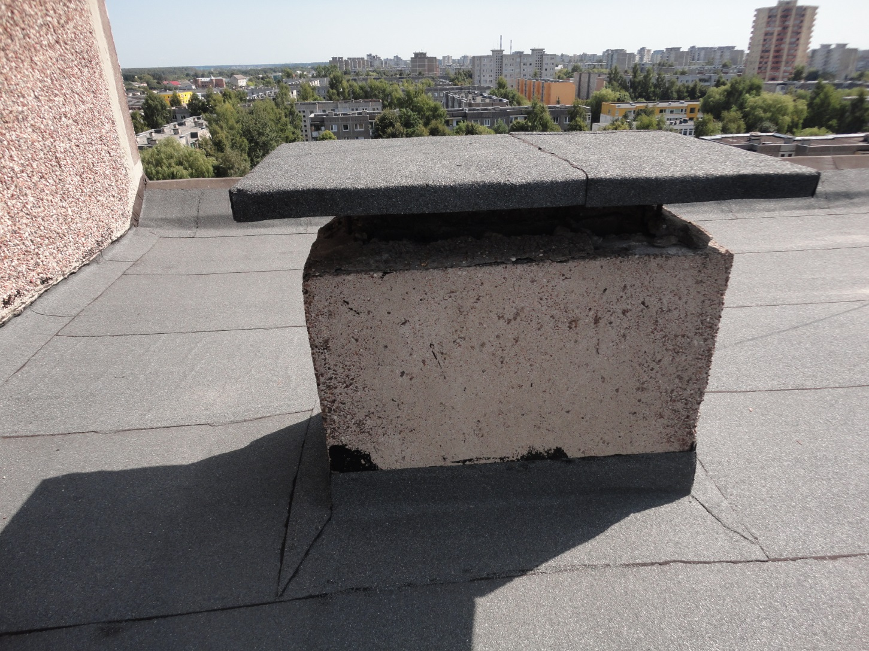
Hidroizoliacinė danga turi padengti besiribojančius vertikalius paviršius ne mažiau kaip 30 cm (STR). Nesilaikoma reikalavimo.
Notes:
Hidroizoliacinė danga turi padengti besiribojančius vertikalius paviršius ne mažiau kaip 30 cm (STR). Nesilaikoma reikalavimo.

Slide 30
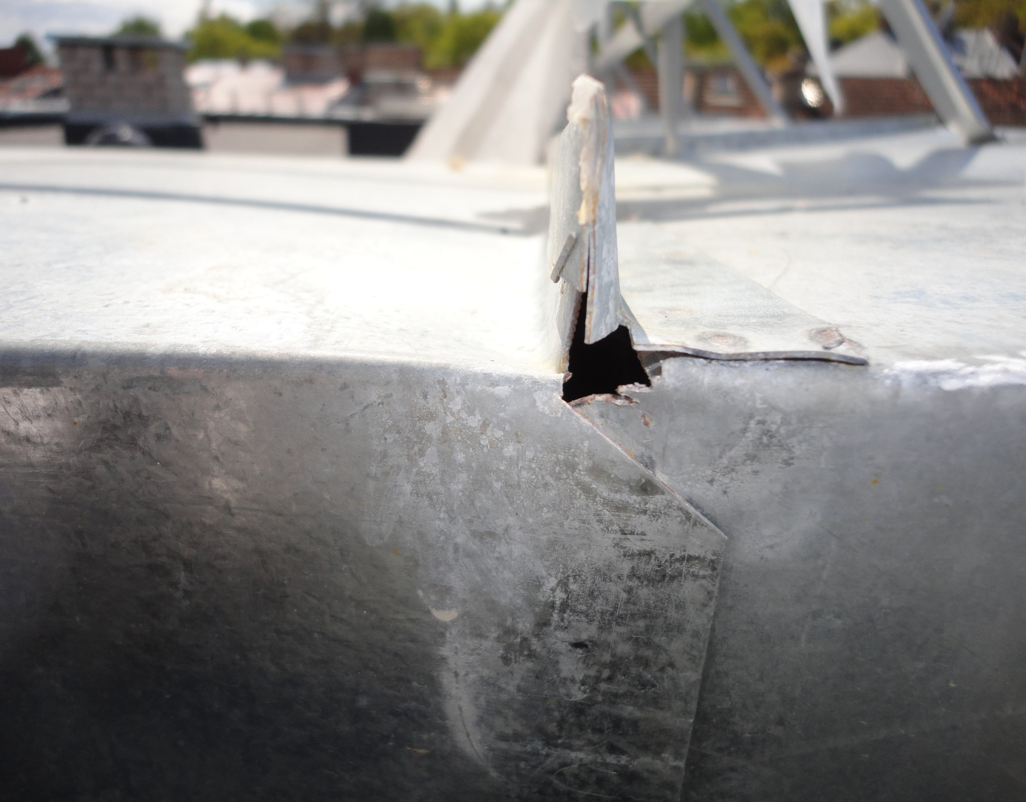
Skardinimo brokas
Notes:
2014-06 Skardinimo brokas

Slide 31
DAŽNIAUSIAI PASITAIKANTYS PAŽEIDIMAI STATYBOS METU
STATYBOS DALYVIAI NEAPSIDRAUDĘ PRIVALOMUOJU CIVILINĖS ATSAKOMYBĖS DRAUDIMU;
NEKOKYBIŠKAI ATLIKO STOGO SKARDINIMO IR HIDROIZOLIAVIMO DARBAI, NETINKAMI STOGO PARAPETŲ NUOLYDŽIAI;
NEUŽTIKRINTAS SANDARUMAS SUJUNGIMO VIETOSE (PVZ.: LAUKO SIENOS IR COKOLIO ŠILTINIMO SLUOKSNIŲ SUJUNGIMO VIETA);
NEPAKANKAMAS DĖMESYS STATYBOS TECHNINĖS DOKUMENTACIJOS PILDYMUI (STATYBOS DARBŲ ŽURNALAI);
NEĮRENGTI INFORMACINIAI STENDAI.

Slide 32
STATYBOS VALSTYBINĖ PRIEŽIŪRA
NUSTATYTŲ PAŽEIDIMŲ PADARINIŲ PAŠALINIMAS
SIEKDAMA UŽTIKRINTI ATNAUJINAMŲ (MODERNIZUOJAMŲ) PASTATŲ KOKYBĘ, NUSTAČIUSI TEISĖS AKTŲ PAŽEIDIMUS, VTPSI:
SURAŠO PRIVALOMUOSIUS NURODYMUS TRŪKUMAMS PAŠALINTI;
TAIKO ADMINISTRACINIO POVEIKIO PRIEMONES (SURAŠO ATP PROTOKOLUS);
TEIKIA INFORMACIJĄ STATYBOS PRODUKCIJOS SERTIFIKAVIMO CENTRUI (SPSC) APIE NUSTATYTUS PAŽEIDIMUS; DALYVAUJA KOMISIJŲ POSĖDŽIUOSE DĖL STATYBOS DALYVIŲ KVALIFIKACIJOS ATESTATŲ SUSTABDYMO / PANAIKINIMO.

Slide 33

Klausimai???
Notes:
33
33
33
33
33

